Slide 1
Eu sou o lucas marquezzini, e fui o responsável pelas páginas do comerciante e do cadastro.
Tivemos essa ideia de comercial por ser algo sempre presente no nosso dia-dia, quem não compra? Quem não vende? Quem não oferece seus serviços, de alguma forma? Pensando nisso e na moeda social que movimenta o nosso comercio local, decidimos então juntar tudo isso e criar este site.

Slide 2

Como aproximar o consumidor do comerciante que usa o Cartão Mumbuca? Simples Criando um site onde o consumidor ao acessar verá ALÉM dos COMÉRCIOS onde o cartão é aceito, verá também OFERTAS de seus produtos.

Slide 3
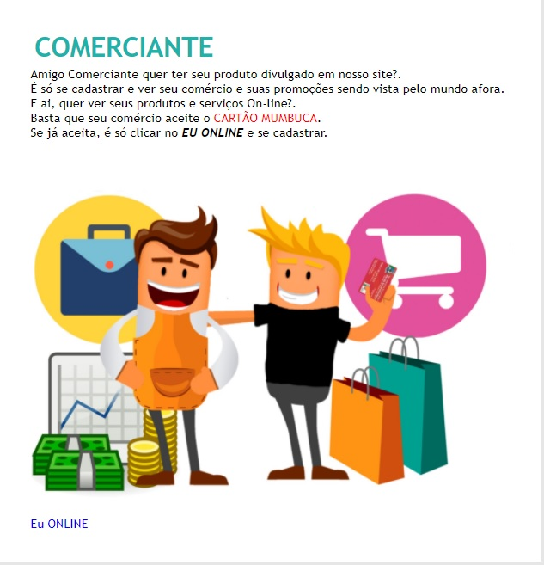
Cadastrando o comerciante FACILITARÁ para o consumidor o achar em nosso mapa que será apresentado em breve e como toda ajuda é bem-vinda criamos TAMBÉM uma área de CADASTRO para pessoas autônomas que prestam serviços profissionais.

Slide 4
Finalizando minha apresentação, deixo aqui a palavra do último membro do grupo e não menos importe ... Axel Petrick...

Slide 5
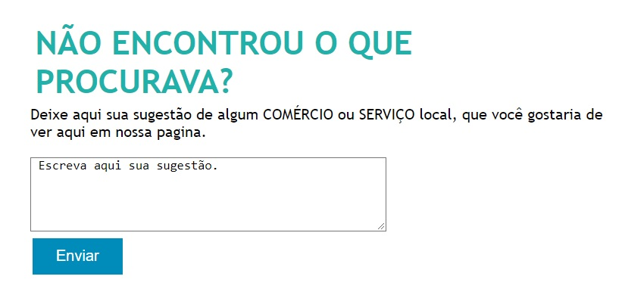
Olá, a todos presentes, Meu nome é Axel Petrick e sou responsável pelas PÁGINAS do consumidor e de busca.
Na aba do consumidor do nosso site o cliente contara um uma interface intuitiva e bem explicada de como achar o que procura, caso o comercio ou produto que procura não estiver aqui , ele contará com uma local onde poderá deixar sua sugestão de algum comércio ou serviço ou até mesmo produtos.

Slide 6
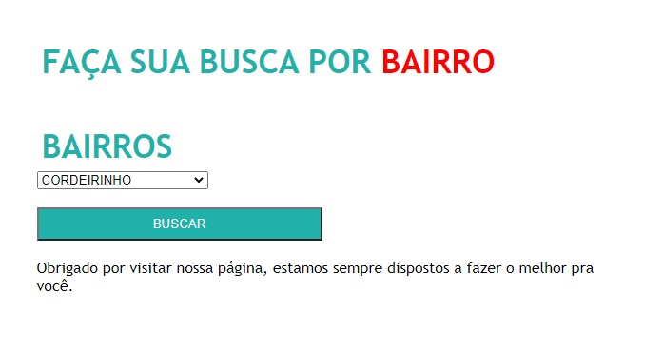
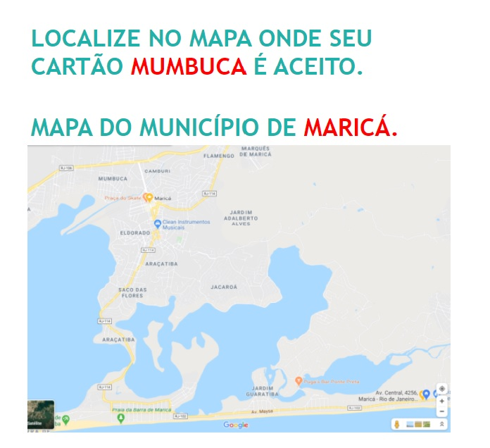
Em busca tivemos a ideia de colocar dois tipos, uma por bairro e outra pelo mapa. contando assim com duas funcionalidades que o ajudará na hora de buscar o que precisa.

Slide 7
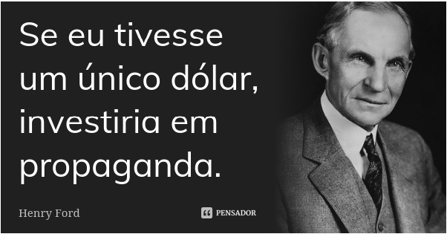
Finalizo aqui nossa apresentação do site Mumbuca Go... espero que tenham gostado.
Clique para adicionexto

